Slide 1
Конкурсное задание «Методический семинар»
Учителя биологии МБОУ ТСОШ им. В. Б. Кара-Сала
Шыырап Ч. С

Slide 2
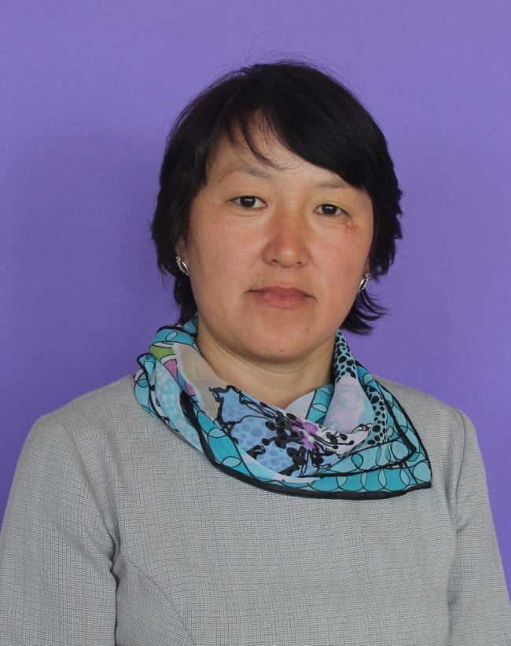
Фамилия: Шыырап Имя: Чечекей Отчество: Сарыг-ооловна Дата рождения: 01.01.1971г. Образование: высшее
Место работы: МБОУ Тээлинская СОШ им. В. Б. Кара-Сала
Педстаж: 22 Предмет: биология

Slide 3
Проблема: формирование познавательной активности учащихся в преподавании биологии.
Технологии :
информационно- коммуникативные технологии (ИКТ).
здоровьесберегающая технология.
исследовательские и проектная технология

Slide 4
ИКТ - технологии
ГОТОВЫЕ УРОКИ НА CD ДИСКАХ.
ПРЕЗЕНТАЦИИ Power Point из пакета Microsoft Offis
РЕСУРСЫ-ИНТЕРНЕТ
ПРЕИМУЩЕСТВА
способствует получению более глубоких и прочных знаний
способствует развитию познавательных и творческих способностей, мышления;
ускоряется темп формирования познавательных умений и навыков;
формирует устойчивые навыки самостоятельной и творческой работы.

Slide 5
Здоровьесберегающие технологии.
ПРЕИМУЩЕСТВА:
укрепляет здоровье ребёнка
усиливает концентрацию внимания на занятиях,
повышает положительную динамику в поведении,
повышает адаптацию детей к стрессовым ситуациям,
повышает позитивное отношение к здоровому образу жизни
усиливает развитие когнитивных функций (внимание, память, восприятие)
Учебные занятия
Элективные курсы
Внеурочные занятия
Внеклассные мероприятия

Slide 6
Исследовательские и проектные технологии
Методы:
сравнения
исследования
гипотез
ученического планирования
символического видения
самоорганизации
рецензии
рефлексии
ПРЕИМУЩЕСТВА:
повышает качества знаний учащихся.
повышает успешность учебной деятельности.
повышает мотивацию ученика.
повышает участие учащихся в олимпиадах, конференциях.
повышает осознание значимости высокого уровня знаний учащимися.

Slide 7
Реализация технологий
Открытый урок: Минеральное питание растений.
Открытый урок: Электрический разряд.
Открытый урок: Пищеварительная система животных. Обмен веществ.
Программа элективного курса: Что мы знаем о своей наследственности?
Программа внеурочных занятий: Основы проектной деятельности.
Внеклассные мероприятия: Зелёный мир глазами детей
Доклад: «Использование современных педагогических технологий как средство повышения качества образования»
Доклад: «Проектные технологии на уроках биологии»
Проект: Применение здоровьесберегающих технологий в образовательном процессе средней общеобразовательной школы.

Slide 8
Самообразование
Тема самообразования | Выходы
Использование ИКТ-технологий в процессе преподавания биологии как средство повышения познавательной активности учащихся | Открытые уроки: Минеральное питание растений. Электрический разряд. Пищеварительная система животных. Обмен веществ.
 | Доклад: «Использование современных педагогических технологий как средство повышения качества образования» Доклад: «Проектные технологии на уроках биологии»
 | Проект: Применение здоровьесберегающих технологий в образовательном процессе средней общеобразовательной школы.

Slide 9
Повышение квалификации
№ | Тема КПК | Кол-во часов | Дата и место прохождения | Вид получившего документа
1 | «Управление инновационной деятельностью в образовательном учреждении» | 72 | Декабрь, 2007г. г.Улан-Удэ | Удостоверение
2 | «Современный урок» | 8 | Октябрь, 2009г. г.Кызыл | Удостоверение
3 | «Итоговая аттестация учащихся 11 класса по биологии» | 72 | Октябрь, 2009г. г.Кызыл | Удостоверение
4 | «Обеспечение безопасности при проведении походов, экскурсий и массовых мероприятий с учащимися» | 20 | Апрель, 2010г. г.Кызыл | Свидетельство
5 | «Ландшафтный дизайн» | 48 | Апрель, 2010г. г.Кызыл | Удостоверение
6 | «Инновационные образовательные технологии в системе профильного обучения» | 78 | Январь, 2011г. г.Новосибирск | Удостоверение
7 | «Система подготовки выпускников 9 класса основной школы к итоговой аттестации в новой форме по биологии» | 72 | 24-29 января 2011г. г.Кызыл | Удостоверение

Slide 10
Повышение квалификации
№ | Тема КПК | Кол-во часов | Дата и место прохождения | Вид получившего документа
1 | «Реализация требований федерального государственного стандарта основного образовательного стандарта основного общего образования» | 72 | Март 2012г. Г.Кызыл | Удостоверение
2 | «Системы профильного обучения в современной школе» | 78 | Январь, 2013г. г.Новосибирск | Удостоверение
3 | «Преподавание школьных предметов естественнонаучного цикла в условиях перехода на ФГОС» | 72 | Март 2012г. Г.Кызыл | Удостоверение
4 | «ФГОС ООО: содержание и технологии введения» | 72 | Апрель 2015г. Г.Кызыл | Удостоверение

Slide 11
Результаты учащихся
Год. | Конкурс. | Итоги кожууне | Итоги в республике. | Итоги в России | ФИО ученика | Место проведения.
2013-2014 | Конкурс подделок из экологически чистого материала «Зелёная планета» 2014 | 1м | 3м. |  | Хертек Айдаш Айверович 5«б» | «Авырал»
 | «Многообразие вековых традиций» - конкурс поделок из природного материала | 1 | участие |  | Хертек Чойгана 7 «в» класс
2013-2014 | Эколого-биологическая олимпиада 2014 | 1м | участие |  | Шыырап Айырана Сергековна 6 «в» | «Авырал»
2013-2014 | Предметная олимпиада по биологии | 1м | участие |  | Монгуш Анай-Хаак Кан-ооловна 11 «б»
2013-2014 | Предметная олимпиада по биологии | 1м | участие |  | Нуржут Татьяна Дмитриевна 10 «а»
2013-2014 | Научно-практическая конференция «Отечество» | 1м | участие |  | Маады Сайлан Соруковна
2013-2014 | Научно-практическая конференция «Шаг в будущее» | 1м | участие |  | Маады Сайлан Соруковна

Slide 12
Результаты учащихся
Год. | Конкурс. | Итоги кожууне | Итоги в республике. | Итоги в России | ФИО ученика | Место проведения.
2013-2014 | Научно-практическая конференция «Шаг в будущее» | 1м |  |  | Монгуш Анай-Хаак Кан-ооловна 11 «б»
2014-2015 | Предметная олимпиада по биологии | 1м |  |  | Хертек Анай-Хаак Васильевна 11 «а»
2014-2015 | Предметная олимпиада по экологии | 2м |  |  | Кара-Сал Анчы 11 «б»
2014-2015 | Дистанционная олимпиада «Ростконкурс» | 1м | 1м | Полбедитель | Кок Дамырак 6 «д»
2014-2015 | «Олимпиада развивающего обучения» | 1м | 3м. |  | Суге-Маадыр 5«г» | г.Шагонар
2014-2015 | «Естествознайка» | 1м | 2 место |  | Чанзан Намзырай 5 «г» | «Агролицей»
2014-2015 | Предметная олимпиада по биологии | 1м | участие |  | Монгуш Анай-Хаак Кан-ооловна 11 «б»

Slide 13
Результаты учащихся
Год. | Конкурс. | Итоги кожууне | Итоги в республике. | Итоги в России | ФИО ученика | Место проведения.
2014-2015 | Предметная олимпиада по биологии | 1м | участие |  | Нуржут Татьяна Дмитриевна 10 «а»
2014-2015 | Предметная олимпиада по экологии (с защитой проекта) | 3м |  |  | Кара Сал Анчы
2014-2015 | Предметная олимпиада по биологии | 1м | 3 м. |  | Нуржут Татьяна Дмитриевна | гКызыл
 | Научно-практическая конференция «Шаг в будущее» | 1м | 3 м. |  | Нуржут Татьяна Дмитриевна | гКызыл
2014-2015 | Научно-практическая конференция «Шаг в будущее» | 1м | участие |  | Маады Сайлан Соруковна
2014-2015 | Научно-практическая конференция «Шаг в будущее» | 1м |  |  | Монгуш Анай-Хаак Кан-ооловна 11 «б»

Slide 14
Вывод:
Используя ИКТ-технологии, здоровьесберегающие и исследовательские, проектные технологии можно
формировать глубокие и прочные знания учащихся
способствовать развитию познавательных и творческих способностей, мышления;
усиливать концентрацию внимания на занятиях
повышать положительную динамику в поведении,
повышать адаптацию детей к стрессовым ситуациям,
формировать позитивное отношение к здоровому образу жизни
повышать качество знаний учащихся.
повышать мотивацию ученика.
повышать количество участников олимпиад, конференций.

